Slide 1
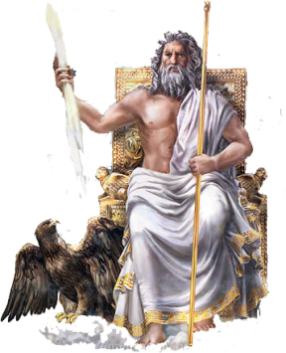
КОСМОС ОЛИМПИЙСКИХ БОГОВ
Образовательная система «Школа 2100».
Данилов Д.Д. и др. Всеобщая история. 5-й класс. История Древнего мира. § 22.
Автор презентации: Казаринова Н.В. (учитель, г. Йошкар-Ола)
© ООО «Баласс», 2012.
Notes:
Адрес рисунка http://myfhology.narod.ru/gods/greece-gods/zeus2.jpg

Slide 2


ОПРЕДЕЛЯЕМ ПРОБЛЕМУ
А разве с богами можно спорить? Я думаю, что все древние народы своих богов боялись и приносили им жертвы.
Не все. Например, греки умудрялись со своими богами не только спорить, но иногда и посмеивались над ними.
Сравни мнения Антошки и учёных. Какое наблюдается противоречие?
Какой возникает вопрос? Сравни его с авторским.

Slide 3
ОПРЕДЕЛЯЕМ ПРОБЛЕМУ
ПОЧЕМУ ГРЕКИ ЧАСТО СПОРИЛИ С БОГАМИ? ПОЧЕМУ ГРЕЧЕСКИЕ
БОГИ НЕ ПОХОЖИ НА БОГА БИБЛИИ?
ВАША ФОРМУЛИРОВКА ПРОБЛЕМЫ МОЖЕТ НЕ СОВПАДАТЬ С АВТОРСКОЙ. ПОЖАЛУЙСТА, ВЫБЕРИТЕ В КЛАССЕ ТУ ФОРМУЛИРОВКУ, КОТОРАЯ ВАМ НАИБОЛЕЕ ИНТЕРЕСНА!
Notes:
Анимация поставлена на щелчок. Вопрос исчезает, возникает авторская формулировка проблемной ситуации

Slide 4

ВСПОМИНАЕМ ТО, ЧТО ЗНАЕМ
Понятия |  | Определения
Религия |  | Дом бога-покровителя
 |  | Легендарные сказания о героях, богах, явлениях природы
Храм |  | Люди, знающие молитвы для обращения к богам и обряды богослужения
 |  | Праздник в честь верховного бога Зевса, живущего на горе Олимп
Жрец |  | Вера людей в Бога или богов
Необходимый уровень. С помощью стрелок соедини понятия с их определениями.
Повышенный уровень. Впиши в первую колонку недостающие понятия.
Максимальный уровень. Впиши в последнюю строку известное тебе слово с соответствующим ему значением.
Notes:
Анимация поставлена на щелчок. Происходит выцветание задания и появление таблицы. Заполнение таблицы в режиме просмотра происходит при использовании встроенных средств Microsoft PPT

Slide 5
ВСПОМИНАЕМ ТО, ЧТО ЗНАЕМ
Древние египтяне считали главным богом Ра.
Уту-Шамаш — бог Древнего Египта.
Сфинксы — мифические звери с телом льва и головой человека.
Цивилизация Древнего Китая породила учение Будды.
Моисей — главный пророк древних евреев.
Конфуций — основатель буддизма.
Необходимый уровень. Выбери в таблице утверждения, которые относятся к понятию «цивилизация», и отметь их знаком «+».
Повышенный уровень. Исправь неверные утверждения так, чтобы они стали верными.
Максимальный уровень. Выполни задание на повышенном уровне, запиши в свободной строке таблицы любое верное утверждение, используя два-три любых выделенных слова.
Notes:
Анимация поставлена на щелчок. Происходит выцветание задания и появление таблицы.
Для выполнения задания необходимо воспользоваться встроенными средствами Microsoft PPT в режиме просмотра (инструмент «ПЕРО»)

Slide 6
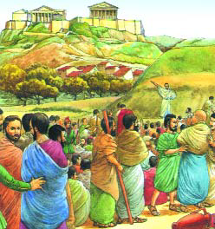
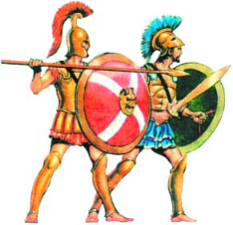
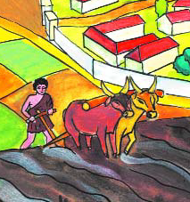
ВСПОМИНАЕМ ТО, ЧТО ЗНАЕМ
Необходимый уровень. Сделай подписи под рисунками, изображающими основные правила жизни греческого полиса.
____________
____________
____________
____________
____________
____________
Notes:
Для выполнения задания необходимо воспользоваться встроенными средствами Microsoft PPT в режиме просмотра (инструмент «ПЕРО»)

Slide 7
ОТКРЫВАЕМ НОВЫЕ ЗНАНИЯ
1. ОТ ХАОСА – К ОЛИМПИЙСКОМУ СПОКОЙСТВИЮ
2. ОТ ОЛИМПА ДО ТАРТАРА
3. РАЗВЕНЧАНИЕ МИФА

Slide 8
ОТ ХАОСА – К ОЛИМПИЙСКОМУ СПОКОЙСТВИЮ
Необходимый уровень. Расставь события и явления в правильной последовательности.
1. Олимпийские боги разрешили людям преобразовывать природу. На смену золотому веку пришёл железный век ремесла и торговли.
2. Восстание против титанов олимпийских богов во главе с Зевсом, которые убили или покорили титанов.
3. Возникновение из хаоса (беспорядка) первого поколения богов во главе с Небом-Ураном. Наступило время правления титанов, ставшее золотым веком людей-земледельцев.
. . .
. . .
. . .

Slide 9
ОТ ХАОСА – К ОЛИМПИЙСКОМУ СПОКОЙСТВИЮ
Повышенный уровень. Какой процесс из истории Древней Греции отражён в мифах о происхождении богов: развития или упадка цивилизации? Запиши в таблице одно доказательство своего утверждения.
Максимальный уровень. Запиши в таблице два-три доказательства своего утверждения.
Позиция | Я считаю, что _____________________ ________________________________,
Аргумент(ы) | потому что________________________ _________________________________ _________________________________

Slide 10
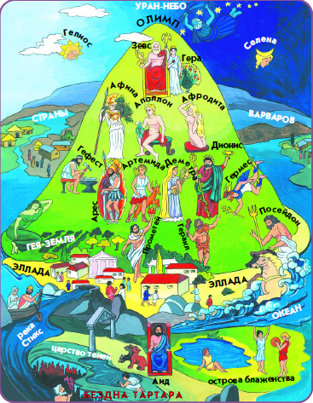
ОТ ХАОСА – К ОЛИМПИЙСКОМУ СПОКОЙСТВИЮ
На какие части (царства) делили мир древние греки?
Сравни с картиной мира древних египтян. В чём сходство и различие?
Notes:
Анимация поставлена на щелчок. Происходит выцветание задания и появление рисунка со стр. 141

Slide 11
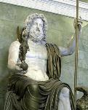
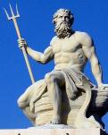
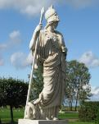
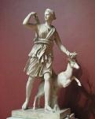
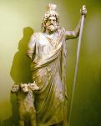

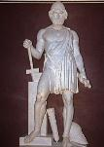

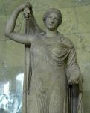
ОТ ОЛИМПА ДО ТАРТАРА
Природные силы
Повышенный уровень. Подпиши имена богов под их изображениями. С помощью стрелок покажи, чему они покровительствовали.
Максимальный уровень. Запиши имя ещё одного бога (богини) и покажи, чему он (она) покровительствует.
Занятия
Искусство
Война
Человеческие качества
Notes:
Анимация поставлена на щелчок. Происходит выцветание задания и появление рисунков.
Выполнение задания в режиме просмотра осуществляется при помощи встроенных средств Microsoft PPT
Иллюстрации из Википедии (Зевс, Афина, Аид, Гера, Гефест, Аполлон, Афродита, Артемида, Посейдон )

Slide 12
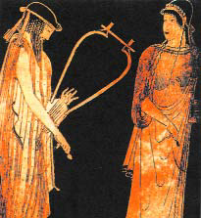
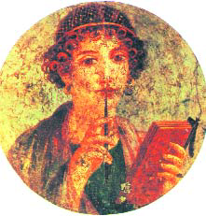
РАЗВЕНЧАНИЕ МИФА
Сделай вывод о том, почему греческие боги не похожи на Бога Библии.
Древнегреческие поэты.
Рисунок на вазе
Задумавшаяся поэтесса
Сапфо. Роспись I в.

Slide 13
В РЕЛИГИИ ДРЕВНИХ ГРЕКОВ ЗАМЕТНЫ ОТЛИЧИЯ ОТ ДРЕВНЕВОСТОЧНЫХ ВЕРОВАНИЙ.

Slide 14
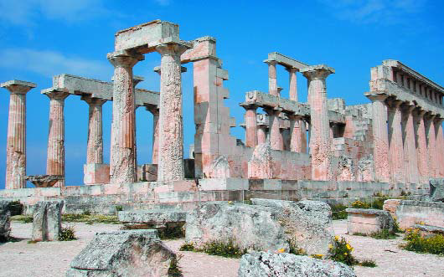
ПРИМЕНЯЕМ НОВЫЕ ЗНАНИЯ
Повышенный уровень. Основываясь на тексте § 22, объясни, почему некоторые греки начинают сомневаться в существовании олимпийских богов.
Развалины древнегреческого храма Афродиты

Slide 15
ПРИМЕНЯЕМ НОВЫЕ ЗНАНИЯ
Повышенный уровень. Продолжи заполнять таблицу «Религии Древнего мира». Заполни строку «религия Древней Греции», в первой колонке укажи, кто правит поступками людей и богов.
Религии | Различие богов и людей | Судьба после смерти | Зачем обращаются к богам?
Древняя Греция

